Slide 1

模拟与数字电路 (Analog and Digital Circuits)
组合逻辑电路 (3)
数电 P166 – 174
计算机科学与技术学院本科课程

Slide 2
内容提纲
数据分配器
数据选择器
2

Slide 3





数据分配器
数据分配器：将输入数据根据需要分配到不同的输出通道
通道选择信号选择其中一个输出通道
可用带使能端的二进制译码器实现
$Y_{0}$
$$D$$
$Y_{1}$
$$⋮$$
数据输入
$Y_{n−1}$
输出通道
通道选择信号
3
Notes:
在通道选择信号的作用下，将数据分时送到多个不同的通道上去，相当于多输出的单刀多掷开关
定义：能够将 1 个输入数据，根据需要传送到 n 个输出端的任何一个输出端的电路，叫做数据分配器，又称为多路分配器，其逻辑功能正好与数据选择器相反
由于译码器和数据分配器的功能非常接近，所以译码器一个很重要的应用就是构成数据分配器
也正因为如此，市场上没有集成数据分配器产品，只有集成译码器产品
当需要数据分配器时，可以用译码器改接

Slide 4
























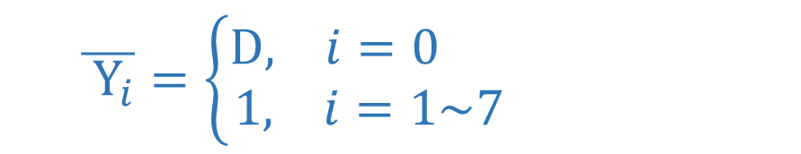




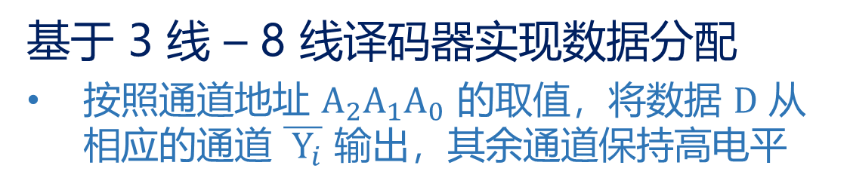
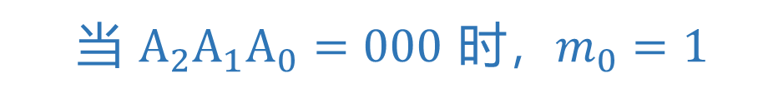
数据分配器 —— 用译码器实现数据分配
基于 3 线 – 8 线译码器实现数据分配
按照通道地址 $A_{2}A_{1}A_{0}$ 的取值，将数据 $D$ 从相应的通道 $\overline{{ Y}_{i}}$ 输出，其余通道保持高电平
3 线 – 8 线
译码器
74x138
$$D=\overline{{ E}_{1}}$$
$$E_{1}$$
$$Y_{0}$$
$$\overline{{ Y}_{0}}$$
  $\overline{{ Y}_{i}}=\overline{E_{3}∙\overline{\overline{{ E}_{2}}}∙\overline{\overline{{ E}_{1}}} ∙m_{i}}$
$$E_{2}$$
$$Y_{1}$$
$$\overline{{ Y}_{1}}$$
  $\overline{{ Y}_{i}}=\overline{\overline{ D }∙m_{i}}$
+5 V
$$E_{3}$$
$$Y_{2}$$
$$\overline{{ Y}_{2}}$$
$$Y_{3}$$
$$\overline{{ Y}_{3}}$$
  当 $A_{2}A_{1}A_{0}=000$ 时，$m_{0}=1$
$$Y_{4}$$
$$\overline{{ Y}_{4}}$$
  $\overline{{ Y}_{i}}=\left\{\begin{aligned}D, i=0 \\ 1, i=1\sim 7\end{aligned}\right.$
$$A_{0}$$
$$A_{0}$$
$$Y_{5}$$
$$\overline{{ Y}_{5}}$$
$$A_{1}$$
$$A_{1}$$
$$Y_{6}$$
$$\overline{{ Y}_{6}}$$
  改变 $A_{2}A_{1}A_{0}$ 的值可以将数据 $D$ 送到不同的输出端
$$A_{2}$$
$$A_{2}$$
$$Y_{7}$$
$$\overline{{ Y}_{7}}$$
4

Slide 5





数据选择器
数据选择器（Multiplexer，MUX）：从多个通道的输入数据中选择一个送到输出通道
通道选择信号选择其中一个输入通道
常见的选择器：2 选 1、 4 选 1、 8 选 1、 16 选 1 等
$D_{0}$
$D_{1}$
$$Y$$
$$⋮$$
输出通道
$D_{n−1}$
数据输入
通道选择信号
5
Notes:
在多路数据传送过程中，能够根据需要将其中任意一路选出来的电路，叫做数据选择器，也称多路选择器或多路开关。
其逻辑功能正好与数据选择器相反。
多输入的单刀多掷开关。

Slide 6

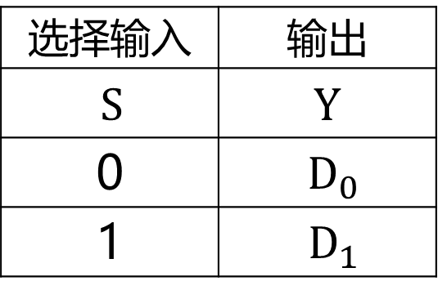








数据选择器 —— 2 选 1
2 选 1 数据选择器：
真值表
$$S$$
选择输入 | 输出
$S$ | $Y$
0 | $D_{0}$
1 | $D_{1}$
$$S$$
$$D_{0}$$
$$D_{0}$$
0
$$Y$$
$$Y$$
$$D_{1}$$
$$D_{1}$$
1
逻辑函数式：
逻辑图
逻辑符号
$$Y=\overline{ S }D_{0}+SD_{1}$$
6
Notes:
MUX

Slide 7



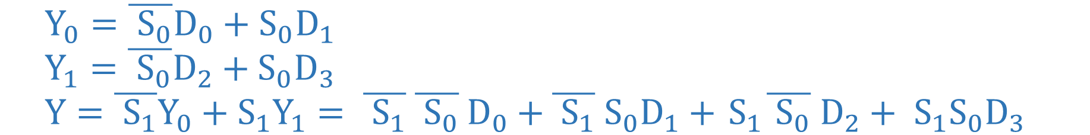
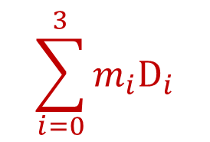











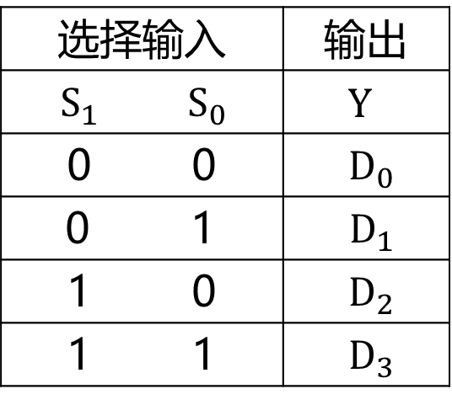


数据选择器 —— 4 选 1
4 选 1 数据选择器（可用 3 个 2 选 1 选择器构成）：
真值表
$$S_{1}$$
选择输入 | 输出
$S_{1}$ $S_{0}$ | $$Y$$
0 0 | $D_{0}$
0 1 | $D_{1}$
1 0 | $D_{2}$
1 1 | $D_{3}$
$$S_{0}$$
$$S_{1}$$
$$D_{0}$$
0
$$Y_{0}$$
$$S_{0}$$
$$D_{1}$$
$$D_{0}$$
00
1
0
$$D_{1}$$
01
$$Y$$
$$Y$$
$$D_{2}$$
10
$$D_{2}$$
0
1
$$Y_{1}$$
$$D_{3}$$
$$\sum_{i=0}^{3}{m_{i}D_{i}}$$
11
逻辑函数式：
$$D_{3}$$
1
  $$Y_{0}=\overline{{ S}_{0}}D_{0}+S_{0}D_{1}$$
  $$Y_{1}=\overline{{ S}_{0}}D_{2}+S_{0}D_{3}$$
  $$Y=\overline{{ S}_{1}}Y_{0}+S_{1}Y_{1}= \overline{{ S}_{1}} \overline{{ S}_{0}} D_{0}+\overline{{ S}_{1}}{ S}_{0}D_{1}+{ S}_{1}\overline{{ S}_{0}} D_{2}+{{ S}_{1}S}_{0}D_{3}$$
逻辑图
逻辑符号
7

Slide 8






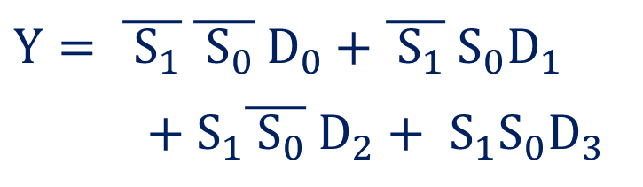








数据选择器 —— 4 选 1
4 选 1 数据选择器：
可使用 2 线 – 4 线译码器加外部电路实现
$$D_{0}$$
$$D_{1}$$
$$Y= \overline{{ S}_{1}} \overline{{ S}_{0}} D_{0}+\overline{{ S}_{1}}{ S}_{0}D_{1}$$
    $$+{ S}_{1}\overline{{ S}_{0}} D_{2}+{{ S}_{1}S}_{0}D_{3}$$
$$Y$$
$$D_{2}$$
$$D_{3}$$
2 线 – 4 线
译码器
74x139
$$\overline{E}$$
E
$$Y_{0}$$
$$Y_{1}$$
$$S_{0}$$
$$A_{0}$$
$$Y_{2}$$
$$S_{1}$$
$$A_{1}$$
$$Y_{3}$$
8

Slide 9



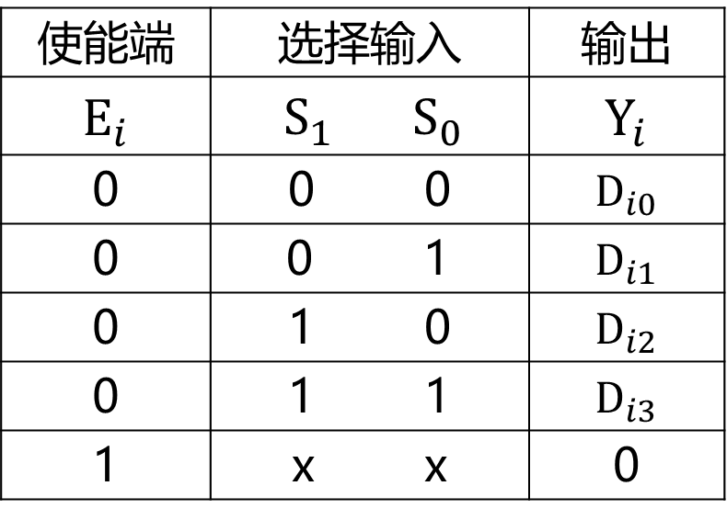














数据选择器 —— 4 选 1
双 4 选 1 数据选择器（74x153）：
$$\overline{{ E}_{0}}$$
双 4 选 1
数据选择器
74x153
$$E_{0}$$
$$D_{00}$$
真值表（$i=0,1$）
$$Y_{0}$$
$$D_{01}$$
使能端 | 选择输入 | 输出
$E_{i}$ | $S_{1}$ $S_{0}$ | $Y_{i}$
0 | 0 0 | $D_{i0}$
0 | 0 1 | $D_{i1}$
0 | 1 0 | $D_{i2}$
0 | 1 1 | $D_{i3}$
1 | x x | 0
$$D_{02}$$
$$D_{03}$$
$$\overline{{ E}_{1}}$$
$$E_{1}$$
$$D_{10}$$
$$D_{11}$$
$$D_{12}$$
$$Y_{1}$$
$$D_{13}$$
$$S_{1}$$
$$S_{0}$$
9

Slide 10




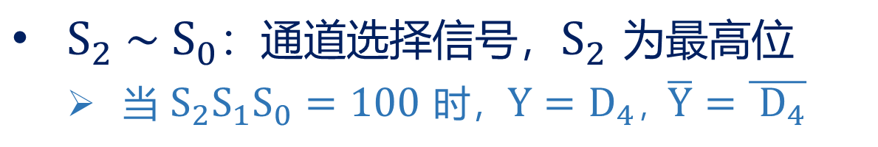















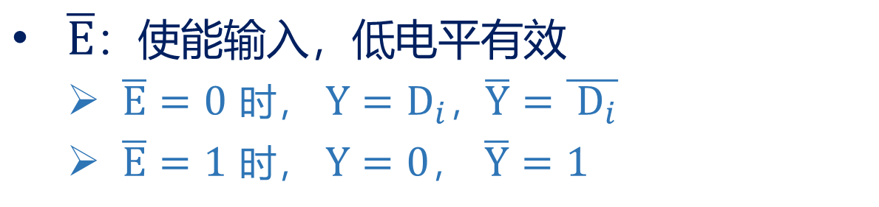
数据选择器 —— 8 选 1
8 选 1 数据选择器（74x151）:
$D_{7} \sim D_{0}$：8 通道（路）数据输入
$$\overline{E}$$
8 选 1
数据选择器
74x151
$$E$$
$Y$ 和 $\overline{Y}$：互反输出
$$D_{0}$$
$$D_{1}$$
$$Y$$
$$Y$$
$S_{2} \sim S_{0}$：通道选择信号，$S_{2}$ 为最高位
  当 $S_{2}S_{1}S_{0}=100$ 时，$Y=D_{4}$，$\overline{Y}=\overline{{ D}_{4}}$
$$D_{2}$$
$$D_{3}$$
$$D_{4}$$
$$D_{5}$$
$$Y$$
$$\overline{Y}$$
$\overline{E}$：使能输入，低电平有效
  $\overline{E}=0$ 时， $Y=D_{i}$，$\overline{Y}=\overline{{ D}_{i}}$
  $\overline{E}=1$ 时， $Y=0$， $\overline{Y}=1$
$$D_{6}$$
$$D_{7}$$
$$S_{2}$$
$$S_{1}$$
$$S_{0}$$
10

Slide 11
















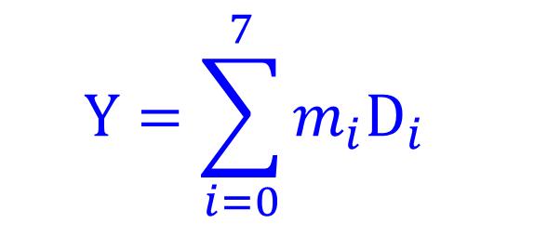






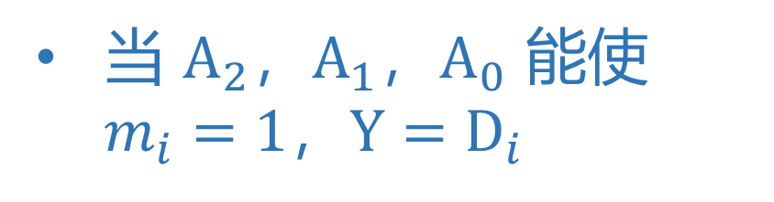






数据选择器 —— 8 选 1
8 选 1 数据选择器（可用 1 个双 4 选 1 选择器实现）：
当 $A_{2}=0$，$Y=Y_{0}$
双 4 选 1
数据选择器
74x153
$$E_{0}$$
$$D_{0}$$
$$D_{00}$$
当 $A_{2}=1$，$Y=Y_{1}$
$$Y_{0}$$
$$D_{1}$$
$$D_{01}$$
当 $A_{2}$，$A_{1}$，$A_{0}$ 能使 $m_{i}=1$，$Y=D_{i}$
$$D_{2}$$
$$D_{02}$$
$$D_{3}$$
$$D_{03}$$
$$Y$$
$$E_{1}$$
  $$Y=\sum_{i=0}^{7}{m_{i}D_{i}}$$
$$D_{4}$$
$$D_{10}$$
$$D_{5}$$
$$D_{11}$$
$$D_{6}$$
$$D_{12}$$
$$Y_{1}$$
$$D_{7}$$
$$D_{13}$$
$$S_{1}$$
$$S_{0}$$
$$A_{2}$$
$$A_{1}$$
$$A_{0}$$
11
Notes:
具有 n 位地址输入的数据选择器，至少可产生输入变量不大于 n+1 的组合逻辑函数

Slide 12














































数据选择器 —— 组合逻辑函数实现
用数据选择器（双 4 选 1）实现逻辑函数：
$$V_{CC}$$
双 4 选 1
数据选择器
74x153
在不增加逻辑门的情况下实现 $Y_{0}=\overline{A}B+A\overline{B}$
$$E_{0}$$
$$D_{00}$$
  $Y_{0}=\overline{A}B+A\overline{B}=m_{1}+m_{2}$
$$Y_{0}$$
$$D_{01}$$
$=m_{0}∙0+m_{1}+m_{2}+m_{3}∙0$
$$D_{02}$$
在可增加逻辑门的情况下实现 $Y_{1}=\overline{A}C+\overline{B}\overline{C}$
$$D_{03}$$
  $Y_{1}=\overline{A}C+\overline{B}\overline{C}$
$$E_{1}$$
$=m_{0}∙1+m_{1}∙C+m_{2}∙\overline{C}+m_{3}∙0$
$$D_{10}$$
$$Y_{1}$$
$$D_{11}$$
$$AB$$
$$C$$
$$00$$
$$01$$
$$11$$
$$10$$
$$D_{12}$$
$$Y_{1}$$
$$0$$
$$1$$
$$0$$
$$0$$
$$1$$
$$D_{13}$$
$$S_{1}$$
$$S_{0}$$
$$1$$
$$1$$
$$1$$
$$0$$
$$0$$
$$C$$
$$A$$
$$B$$
$$m_{0}$$
$$m_{1}$$
$$m_{3}$$
$$m_{2}$$
$$C$$
$$∙1$$
$$∙C$$
$$∙0$$
$$∙\overline{C}$$
12

Slide 13
作业
电子技术基础（数字部分）
10 月 11 日的作业
P213 - 214：
  4.4.15
  4.4.18
  4.4.20 (2)
  4.4.24 (2)

